Slide 1
Análise de Mutantes Procedimentos e Exemplo prático
Teste de Software

Slide 2
Apresentação
A técnica de teste Baseada em Erros, ou mutantes, utiliza informações sobre os tipos de erros mais frequentes no processo de desenvolvimento de software para conduzir a geração de testes.
Surgiu na década de 70 na Yale University e Georgia Institute of Technology (USA)

Slide 3
Metodologia de AM (mutantes de P)
Um programa P é testado com um conjunto de casos de teste T.
À medida que falhas vão sendo descobertas pelo teste, os defeitos causadores são corrigidos, até quando o conjunto de teste T não revelar mais problemas.
Caso o programa P ainda pode conter defeitos que o conjunto T não conseguiu revelar.
Em P sofre então pequenas alterações dando origem a programas P’, “próximos” ou MUTANTES de P.
P’ tem defeitos simples consistindo de pequenas alterações sintáticas. P1, P2, ..., Pn são mutantes de P.

Slide 4
Procedimento para análise Mutantes Vivos e Mutantes Mortos
Cada programa mutante P’ é executado por vez, com o conjunto de testes T.
Se T for capaz de revelar o defeito introduzido em P’, falhando o teste, diz-se que o mutante foi morto.
O objetivo é que todos os mutantes sejam mortos por T.
Se Mutante permanece vivo, significa que o conjunto de teste T é incapaz de revelar o erro causado.
Para cada Mutante vivo, T deve ser incrementado até que consiga matar aquele mutante.

Slide 5
Procedimento para análise Mutantes Vivos e Mutantes Mortos
Alguns mutantes podem não ser observáveis, pois para qualquer execução possível o resultado com mutante ou sem mutante será o mesmo.
Tais mutantes são conhecidos por mutantes equivalentes e não
contribuem em nada para avaliar a eficácia do teste.

Slide 6
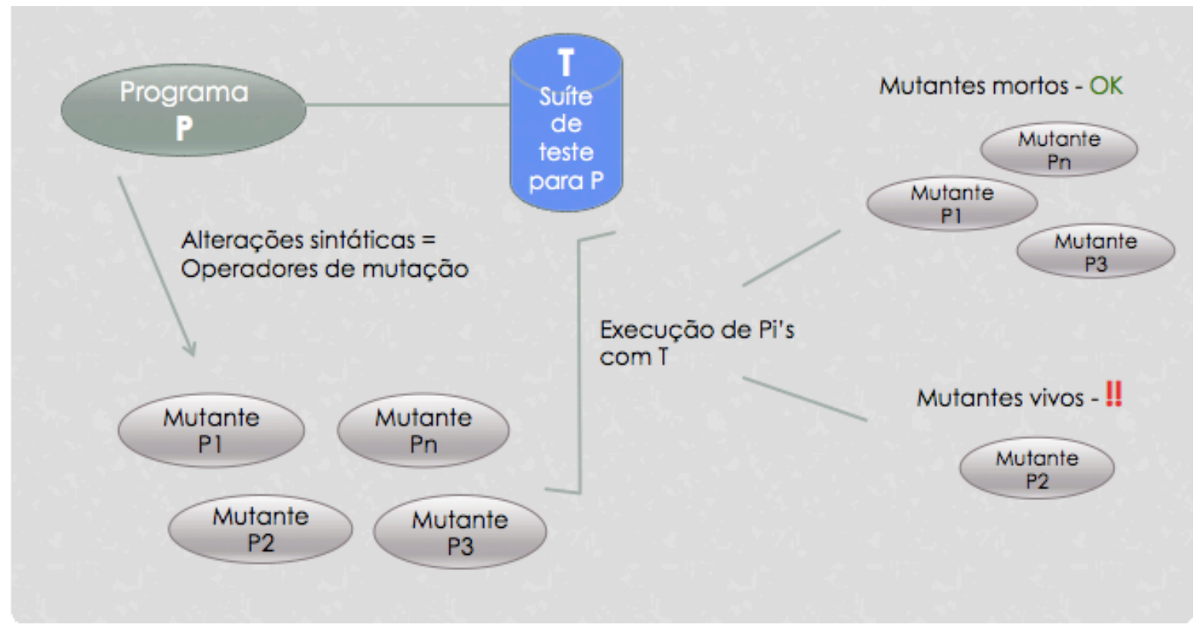
Metodologia de AM

Slide 7
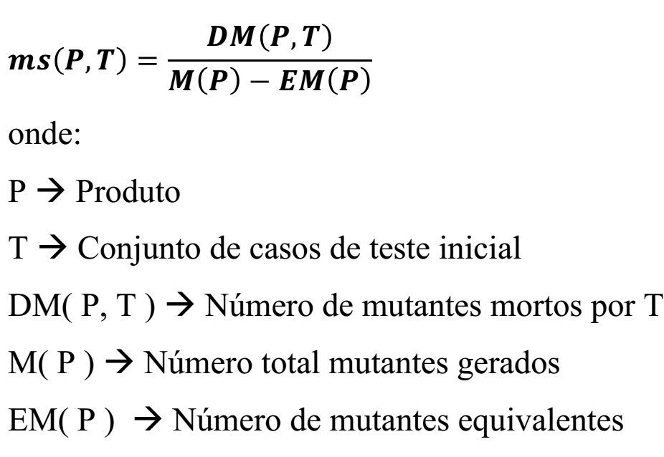
Metodologia de AM
Portanto, o escore de mutação varia no intervalo entre 0 e 1 e quanto maior o escore, maior a eficácia da suíte de testes gerada. A fórmula é dada abaixo:

Slide 8
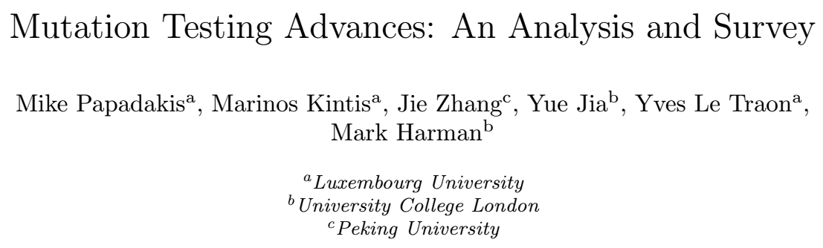
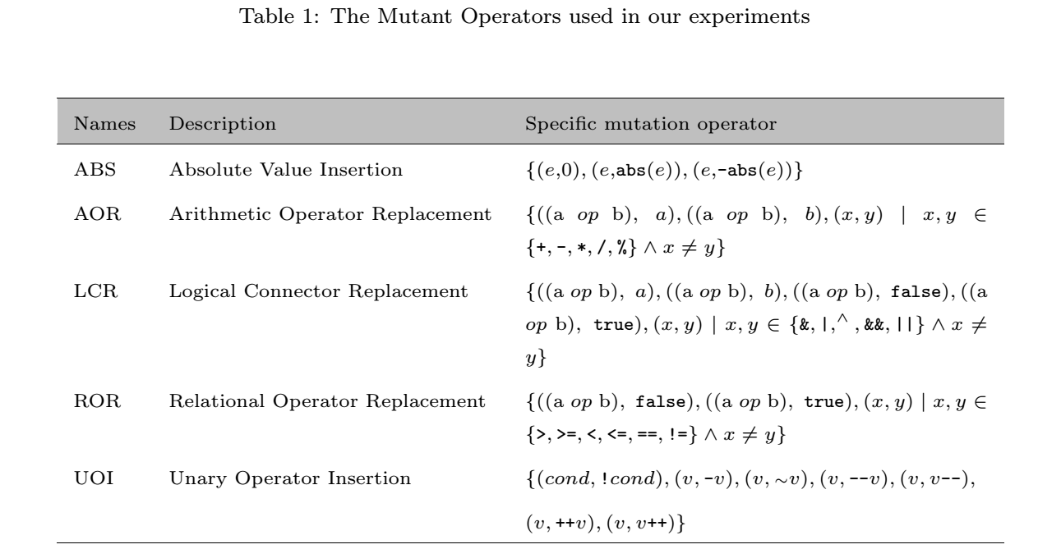
Análise de Mutantes
Testes em operadores

Slide 9
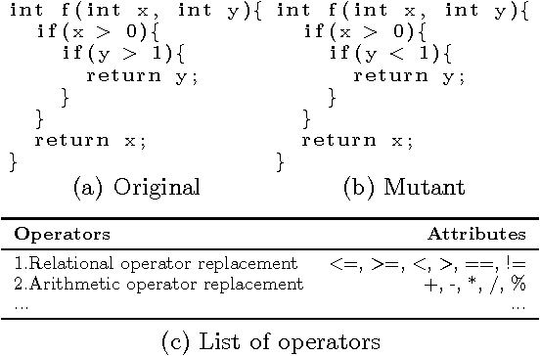
Análise de Mutantes
Testes em operadores - exemplo

Slide 10
Exemplo prático

Slide 11
Detecção de erro[1]
Considere a função foo que resulta
subtração se x for máximo valor e
soma se x for mínimo valor
foo está incorreto.
#include <iostream>
int foo(int x, int y){
if (x>y)
return (y-x);
else
return (x+y);
}
main() {
int x,y;
std::cin >> x >> y;
std::cout << "retorno de foo! " << foo(x,y) << "\n";
}
Deveria ser retornar (x-y)

Slide 12
Detecção de erro[2]
Suponha que foo tem sido testado usanto um conjunto de teste T que contém dois ensaios com os dados de entrada:
T= { t1: <x=1, y=0>,
t2: <x=-1, y=0>}
int foo(int x, int y){
return (x-y);
}
Observe que foo se comporta perfeitamente bem em cada teste, ou seja, foo retorna o valor esperado de soma para cada caso de teste em T.
Além disso, T é adequado em relação a todos os critérios de adequação do teste de controle e fluxo de dados.

Slide 13
Detecção de erro[3]
Vamos avaliar a adequação de T usando mutação, com o operador ror (relacional). Os seguintes três mutantes foram gerados a partir de foo.
M1:
M2:
M3:
int foo(int x, int y){
if (x<y)
return (y-x);
else
return (x+y);
}
int foo(int x, int y){
if (x<=y)
return (y-x);
else
return (x+y);
}
int foo(int x, int y){
if (x!=y)
return (y-x);
else
return (x+y);
}
Observe que M1 é obtido substituindo o operador relacional no if por x<y, para M2 por x<=y e para M3 x!=y.

Slide 14
Detecção de erro[4]
Em seguida, executamos cada mutante contra testes em T até que o mutante seja distinguido ou estivemos esgotados todos os testes. Aqui está o que recebemos.
T={ t1: <x=0, y=-1>, t2: <x=0, y=1>}
Test (t) | foo(t) If(x>y) | M1(t) If(x<y) | M2(t) If(x<=y) | M3(t) If(x!=y)
t1 | -1 | -1 | -1 | -1
t2 | 1 | 1 | 1 | 1
 |  | Vivo | Vivo | Vivo

Slide 15
T={ t1: <x=0, y=-1>, t2: <x=0, y=1>}
1) Os 5 mutantes foram preparados para o operador
relacional (ror);
2) Todos os 5 mutantes resultaram iguais à saída
do programa original, sendo nomeados “VIVO”;
3) O score é inadequado, então deve-se preparar mais
Mutantes com outros casos de teste;
4) Como os operadores relacionais foram esgotados, deve-se
Preparar mutantes com operadores computacionais,
atribuição, operação aritmética (abs) e outros possíveis.
5) Verificar o próximo operador para Uso-c e preparar os
mutantes para este.
Original | Ent x | Ent y | if(x>y) | return(y-x) | return(x+y) | Tipo Mutante
 | 0 | -1 | V | -1 |  | --
 | 0 | 1 | F |  | 1 | --
T1 | Ent x | Ent y | if(x<y) | return(y-x) | return(x+y) | M1
 | 0 | -1 | F |  | -1 | VIVO
 | 0 | 1 | V | 1
T2 | Ent x | Ent y | if(x<=y) | return(y-x) | return(x+y) | M2
 | 0 | -1 | F |  | -1 | VIVO
 | 0 | 1 | V | 1
T3 | Ent x | Ent y | if(x!=y) | return(y-x) | return(x+y) | M3
 | 0 | -1 | V | -1 |  | VIVO
 | 0 | 1 | V | 1
T4 | Ent x | Ent y | if(x>=y) | return(y-x) | return(x+y) | M4
 | 0 | -1 | F |  | -1 | VIVO
 | 0 | 1 | F |  | 1
T5 | Ent x | Ent y | if(x==y) | return(y-x) | return(x+y) | M5
 | 0 | -1 | F |  | -1 | VIVO
 | 0 | 1 | F |  | 1
int foo(int x, int y){
if (x>y)
return (y-x);
else
return (x+y);
}
preparar mutantes para operador abs
em Uso-c

Slide 16
Detecção de erro[5]
Depois de executar os três mutantes (M1, M2, M3), descobrimos que dois são vivos e um resulta dados diferentes (morto). O mutante morto já indica que o programa apresenta erro.
A computação do score de mutantes exige que determine-se mutantes vivos como equivalentes, e se existem deve-se continuar os testes.
Deve-se buscar mais mutantes ou novos testes com dados para o score adequado.

Slide 17
Detecção de erro[6]
Vamos examinar os seguintes dois mutantes vivos.
M1:
M2:
int foo(int x, int y){
if (x>y)
return (y+x);
else
return (x+y);
}
int foo(int x, int y){
if (x>y)
return (y-0);
else
return (x+y);
}
Iremos concentrar em M3 (por este resultar no valor esperado).
Um teste que distingue M3 do original de foo deve satisfazer a seguinte condição:
x-y ≠ x+y implica y ≠ 0.
Obtêm-se novo teste, t3: <x=1, y=1>

Slide 18
Detecção de erro[7]
Novo teste T= { t3: <x=1, y=1>}
Executar o original de foo em t3 resulta (t3) = 2.
No entanto, de acordo com os requisitos, devia-se obter
foo (t3) = 2.
Assim, t3 distingue-se M1 do original de foo e também revela o erro.
M1:
int foo(int x, y){
return (x+y);
}
M2:
int foo(int x, y){
return (x-0);
}
Test (t) | foo(t) return (y-x); | M1(t) return (y+x); | M2(t) return (y-0); | M3(t) return (x-y);
t1 | 1 | 1 | 1 | 1
t2 | -1 | -1 | -1 | 1
t3 |  | 2 | 2 | 2
 |  | Morto | Morto | Morto

Slide 19
Detecção de erro[8]
Teste (t) | foo(t) | M1(t) return (x+y); | M2(t) return (x-0); | M3(t) return (0-y);
t1 | 1 | 1 | 1 | 0
t2 | -1 | -1 | -1 | 0
t3 | 0 | 2 | 1 | -1
 |  | Morto | Morto | Morto
Pontuação de mutação(PM) = 100 * D / (N - E)
D = mutantes mortos = 3
N = Número de mutantes = 3
E = Número de mutantes equivalentes = 0
PM= 100 * 3 / (3 - 0)
PM = 100%
Claramente os testes indicam que o código apresenta 100% de falhas e que os casos de teste precisam ser efetuados.

Slide 20
Código para testes
#include <iostream>
int foo(int x, int y){
return (x-y);
}
main(){
std::cout << "retorno de foo! " << foo(5,2) << "\n";
}

